Slide 1
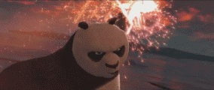
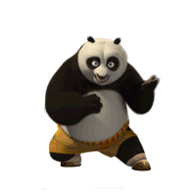

Slide 2
第5章 数字图形与动画基础
清华大学出版社

Slide 3

Contents
1
数字图形基础
2
常用的图形制作软件
3
数字图形文件格式
4
动画基础
5
数字动画创作工具
4

Slide 4
5.1 数字图形基础
5.1.1 图形与图像
1．图形
图形以矢量图的形式呈现。计算机中有场景的几何模型和景物的物理属性表示的图形，它更强调场景的几何表示，记录图形的形状参数和属性参数，使用点、线、面反映图的几何特征。

Slide 5
对图形中的对象进行任意的变换，如放大、缩小、旋转、变形、叠加、扭曲等，都可以保持图形原来的特征。

Slide 6

5.1 数字图形基础
5.1.1 图形与图像
2．图像
图像以点阵图的形式呈现。计算机以具有颜色信息的点阵来表示的图形，强调图形由哪些点组成，记录图的点以及它的灰度、色彩等，如照片，扫描图片等。

Slide 7

点阵图最基本的单位是像素，每个像素点记录了图像相应的颜色信息，每个像素点的位置、色彩、亮度不同，组合在一起形成规则的点阵结构，就组成了图案。

Slide 8
5.1 数字图形基础
5.1.2 矢量图与位图
1．矢量图形
矢量图又称为图形，一般指计算机绘制的画面或由数学概念的直线或曲线所组成的图形，如直线、圆、圆弧等。矢量图只描述记录生成图的算法和图上的某些特点并根据图形的几何属性来描述。

Slide 9
矢量图形是由称作矢量的数学对象定义的直线和曲线构成的。

Slide 10
5.1 数字图形基础
5.1.2 矢量图与位图
1．矢量图形
常用的矢量图形处理软件有Adobe Illustrator和CorelDraw等。常用的矢量文件格式有EPS、AI、CDR、WMF等。
矢量图形具有自身的特征，矢量图形与分辨率无关，移动图形、调整图形大小或者更改图形颜色，都不会降低图形的品质。

Slide 11
5.1 数字图形基础
5.1.2 矢量图与位图
2．位图
位图也称为点阵图，它是由计算机屏幕上的网格点组成，处理位图图像时处理的是图像的像素，而不是对象或者形状。位图图像与分辨率有关，也就是说，它们包含固定数量的像素。
常用的位图图像处理软件有Adobe Photoshop、Painter等。常用的位图图像文件格式有JPG、TIFF、BMP等。

Slide 12
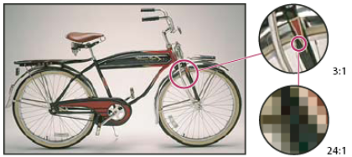
5.1 数字图形基础
5.1.2 矢量图与位图
2．位图
位图图像与分辨率有关，也就是说，它们包含固定数量的像素。如果在屏幕上以高缩放比率对它们进行缩放或以低于创建时的分辨率来打印它们，则将丢失其中的细节，并会呈现出锯齿。

Slide 13
5.2 常用的图形制作软件
1． Adobe Illustrator
Adobe Illustrator是一种应用于出版、多媒体和在线图形的工业标准矢量插画的软件，作为一款非常好的图形处理工具，Adobe Illustrator广泛应用于印刷出版、专业插画、多媒体图像处理和互联网页面的制作等。

Slide 14
5.2 常用的图形制作软件
2． CorelDraw
CorelDraw是由加拿大的Corel公司开发的图形图像软件。其非凡的设计能力广泛地应用于商标设计、标志制作、模型绘制、插图描画、排版及分色输出等诸多领域。
该图像软件是一款屡获殊荣的图形编辑软件，用于矢量图及页面设计。
该软件更为专业设计师及绘图爱好者提供简报、彩页、手册、产品包装、标识、网页及其它制作。

Slide 15
5.2 常用的图形制作软件
3． Fireworks
Adobe Fireworks是Adobe公司推出的一款网页图形处理软件，软件可以加速Web设计与开发，是一款创建与优化Web图像和快速构建网站与Web界面原型的理想工具。Fireworks可以同时处理编辑矢量图形与位图图像，还提供了一个预先构建资源的公用库，并可与Adobe Photoshop、Adobe Illustrator、Adobe Dreamweaver和Adobe Flash等软件联合集成工作。

Slide 16
5.3 数字图形文件格式
1．AI
2．CDR
3．WMF
4．DWG
5．DXF
6．SWF
7．PDF
8．EPS
9．SVG

Slide 17
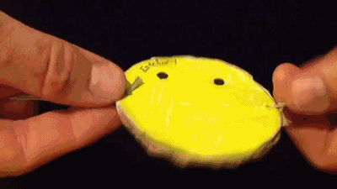
视觉暂留现象

Slide 18
5.4 动画基础
5.4.1 动画发展历程
1．萌芽时期
在遥远的旧石器时代，人类就有表现动态世界的愿望。经过考古发现，旧石器时代的人类对表现现实生活中的动态事物有浓厚的兴趣。如西班牙北部山区阿尔那米拉山洞穴的那头“八条腿的野猪”，可以看到正在奔跑的猪有很多条腿，以描绘出野猪是运动中的形象，表现猪在飞速地奔驰。

Slide 19
5.4 动画基础
5.4.1 动画发展历程
1．萌芽时期
古希腊的陶瓶和我国的走马灯，巧妙地利用了旋转的方式，在固定的空间中添加了时间的概念，为静止的画面注入动画元素。当旋转到一个合适的速度时，这些画面就成了流畅的活动影像。

Slide 20
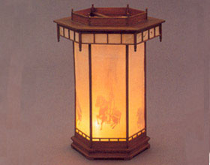
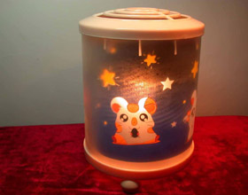
走马灯
加热空气，造成气流，并以气流推动轮轴旋转，按此原理造成的玩具就是走马灯。

Slide 21
5.4 动画基础
5.4.1 动画发展历程
1．萌芽时期
从这些例子可以看出，这个时期的表现题材与形象大多是做一件事情的经过与被猎取的动画形象等。人们尽力使原来静止的形象产生视觉上的动感，尽力让图画具有动态，使其活动起来。这充分说明了古艺术家试图通过固定的图画来再现动物或人物的活动，这就被我们认为是最早的动画萌芽状态。

Slide 22
5.4 动画基础
5.4.1 动画发展历程
2．探索时期
随着时代的发展，科学家和艺术家们开始用一系列的连续图画来创造活动影像的实验，17世纪阿塔那斯·珂雪发明了“魔术幻灯”，它是一个铁箱，里面放置一盏灯，在箱子的一边开一个小洞，在洞口安装透镜，然后把一片绘有图案的玻璃放在透镜后面，灯光透过玻璃和透镜把图案投射在墙上。

Slide 23
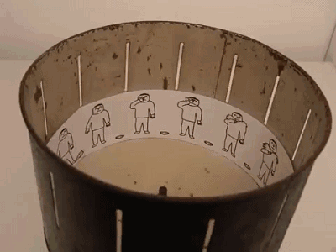
魔术幻灯
所谓魔术幻灯是个铁箱，里面放一支蜡烛，铁箱两边各开一个小洞，洞上覆盖透镜。将一片绘有图案的玻璃放在透镜后面，经由灯光通过玻璃和透镜，图案便可以投射在墙上。

Slide 24
5.4 动画基础
5.4.1 动画发展历程
2．探索时期
1877年法国人埃米尔·雷诺发明了“多重反射镜”，并申请了专利。该装置把画好的图片按照顺序放在机器的圆盘上，把一些镜片放在转动轴的边缘，围在可旋转的中心附近，这样圆盘上的长条纸卷上每张单独的画面就可以反射在每块镜片上，产生不同的形象。这被认为是动画形态的雏形。

Slide 25
5.4 动画基础
5.4.1 动画发展历程
2．探索时期
1888年，爱迪生发明了一部可以记录连续动画片的仪器。
1895年，电影正式诞生了。
1907年，英国人布莱克顿用粉笔画了一张人吸雪茄的影像，拍摄了“幻术电影”

Slide 26
5.4 动画基础
5.4.1 动画发展历程
2．探索时期
另一位早期的伟大动画大师是温瑟﹒麦凯。他第一个意识到动画的巨大的艺术潜能。1914年，麦凯推出了电影史上著名的代表作《恐龙葛蒂》。影片采用真人与动画相结合的形式，影片中的恐龙葛蒂听从麦凯的指示，做出各种动作，画面形象生动，整体感强，动作流畅，显示出了麦凯深厚的功力，影片产生了深远影响。

Slide 27
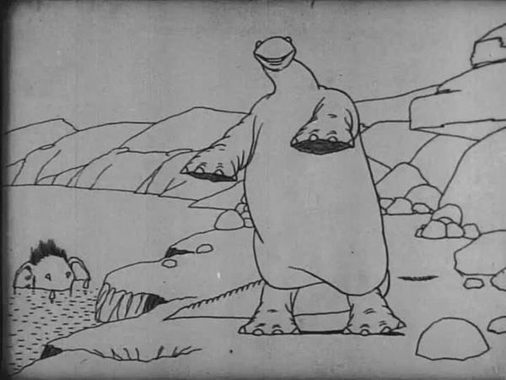
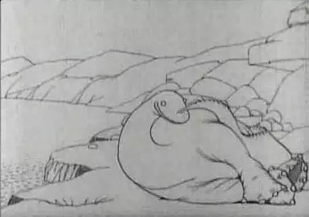
恐龙葛蒂

Slide 28
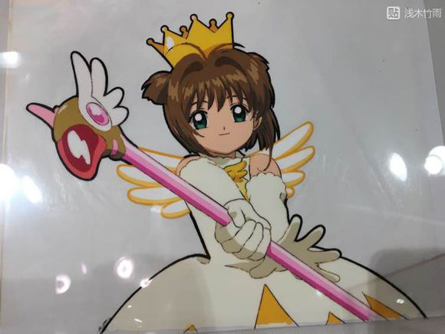
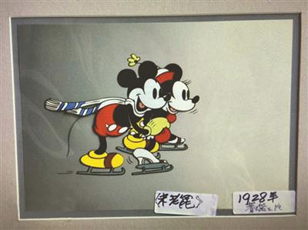
赛璐珞

Slide 29
5.4 动画基础
5.4.1 动画发展历程
2．探索时期
在动画的探索时期，人们发现了视觉暂留原理、使用了逐格拍摄的方法，以及突破性的使用赛璐珞，同时出现了一批里程碑式的动画大师，他们付出了艰苦的努力，取得了举世公认的成绩。可以说现代动画所使用的各项技术，大部分是当时发明的。至此，动画片的发展以及趋于基本成熟。

Slide 30
5.4 动画基础
5.4.1 动画发展历程
3．初步发展时期
20世纪20年代，欧洲动画向着前卫的方向发展，美国动画片为了追求快乐，充分展现个人在视觉上的才能。
1928年沃尔﹒特迪斯尼把动画片推向了事业的顶峰，被誉为商业动画之父。
在动画的初步发展时期，由于迪斯尼在技术上的努力和付出，取得了举世瞩目的成绩，也为动画产业的大发展大繁荣打下来坚实的基础。

Slide 31
5.4 动画基础
5.4.1 动画发展历程
3．初步发展时期
迪斯尼公司的动画明星米老鼠在动画片《疯狂飞机》中出现时，立即引起了轰动。同年，迪斯尼推出了第一部有声卡通动画短片《汽船威利号》，其主角米老鼠乐观进取，天真快乐，受到全世界观众的喜爱，米老鼠的形象从此家喻户晓，成为迪斯尼公司的标志性角色。

Slide 32
5.4 动画基础
5.4.1 动画发展历程
4．成熟时期
20世纪30年代，迪斯尼由于对动画的不断探索和追求，进入了发展的黄金时代。1934年，迪斯尼公司制作完成了彩色动画长片《白雪公主》
之后，迪斯尼相继推出了《木偶奇遇记》、《幻想曲》、《小飞象》、《小鹿斑比》等作品

Slide 33
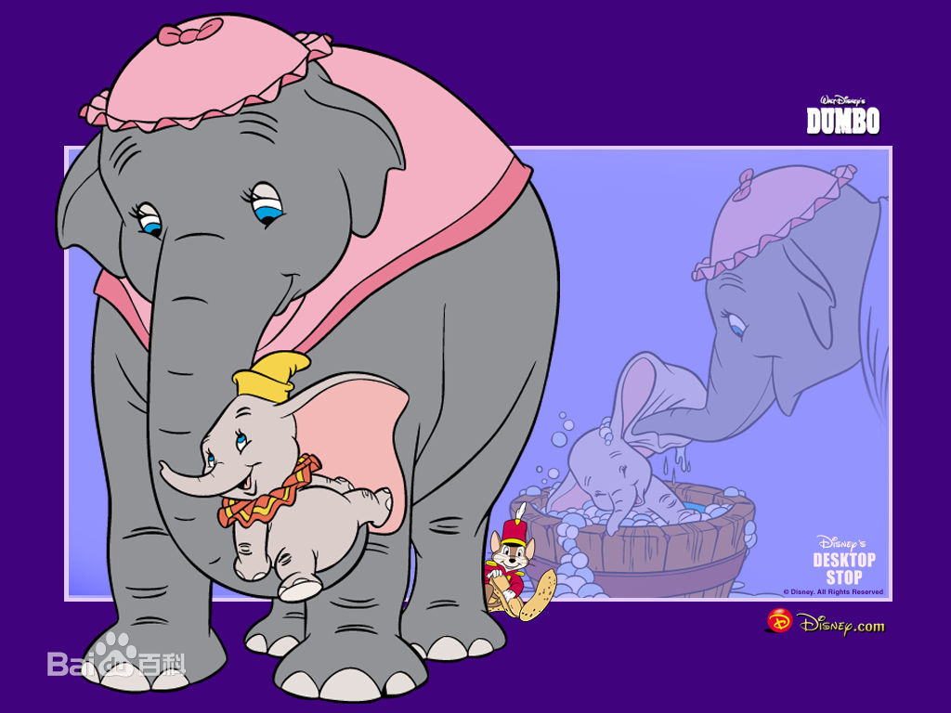
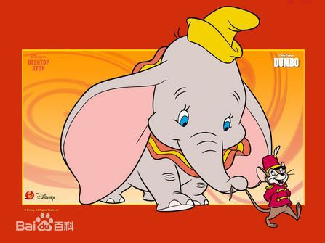

Slide 34
5.4 动画基础
5.4.1 动画发展历程
4．成熟时期
在欧洲，捷克斯洛伐克的动画艺术，在二战时期开始盛行，以木偶动画著称。《好兵帅克》、《仲夏夜之梦》等都是捷克动画史上优秀的作品。
波兰动画偏重借助抽象的美术去表现，代表作有《往事》、《小西部片》、《红与黑》、《椅子》、《倒影》、《探戈》等作品。

Slide 35
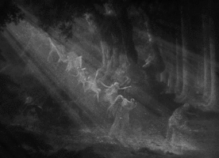
《仲夏夜之梦》1935，故事忠于原著，虽然是黑白画面，却要比之后的任何一版都要美和仙

Slide 36
5.4 动画基础
5.4.1 动画发展历程
4．成熟时期
在亚洲，中国的万氏兄弟受迪斯尼动画片《白雪公主》的影响，1941年，制作了中国第一部动画长片《铁扇公主》，形成了中国动画继承传统艺术和民族化的特色。1961年，中国动画的经典作品《大闹天宫》制作完成，成为世界动画的经典。
水墨动画，把属于东方的中国画搬上了银幕，代表作品有《小蝌蚪找妈妈》、《牧笛》、《鹿铃》、《山水情》。

Slide 37
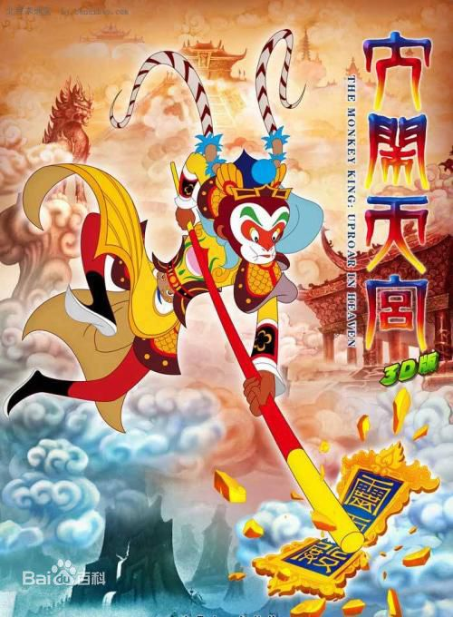
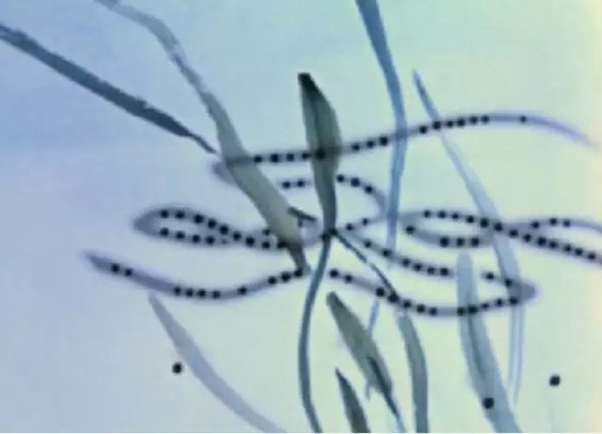

Slide 38
5.4 动画基础
5.4.1 动画发展历程
4．成熟时期
在日本，其动画事业迅速发展，从手冢治虫的漫画发展来的富有日本风格的卡通动画到宫崎骏的崛起，从个人独立制作到动画工业的崛起，日本动画在全世界形成了一股旋风。
1963年推出了日本第一部电视版黑白动画片《铁臂阿童木》，还有日本第一部电视彩色版动画片《森林大帝》。1966年推出了《展览会的画》等作品。

Slide 39
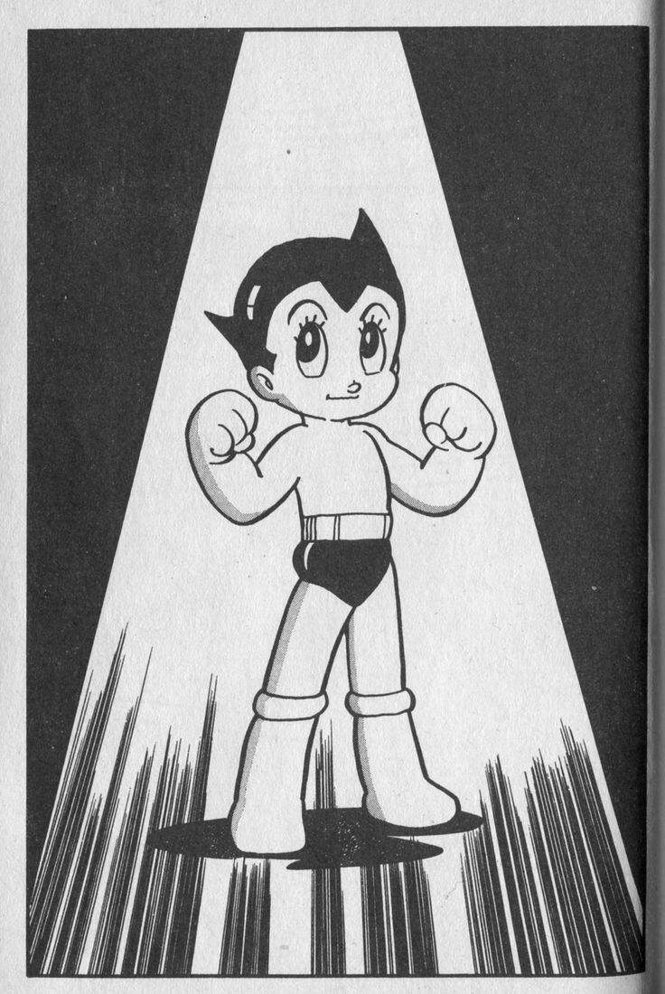

Slide 40
5.4 动画基础
5.4.1 动画发展历程
4．成熟时期
在这个时期，不论从动画的制作技法，还是动画的艺术表现力方面都趋于成熟，各个国家的动画产业百花齐放，推出了各具特色的优秀动画作品，丰富了人们的精神世界，满足了广大观众的需要。

Slide 41
5.4 动画基础
5.4.1 动画发展历程
5．高速发展时期
动画在每一个时期艺术上的突飞猛进，都有赖于科技的发展。动画自身技术手段不断进步的同时，要依靠许多其他新兴的科技和发明的支持，科学技术的进步是动画艺术发展的重要动力。技术的高速发展永远为达到艺术目的服务。

Slide 42
5.4 动画基础
5.4.1 动画发展历程
5．高速发展时期
动画高速发展的时期，分为几个阶段，第一阶段是新时期的实验动画使得动画艺术家开始了新的研究与探索，促使动画向更高的层次发展。第二阶段是计算机二维动画的引入，给动画片生产工艺带来了变革。第三阶段是计算机三维动画的诞生产生了前所未有的视觉效果。第四阶段是21世纪动画影片进入大发展的时期，影视艺术精品层出不穷，良好的外界环境为动画艺术的发展创造了条件。

Slide 43
5.4 动画基础
5.4.1 动画发展历程
5．高速发展时期
（1）实验动画时期
20世纪60年代后，动画艺术进入实验探索时期，能够保持自我风格、自我形式、自我技巧以及个体制作方式的动画艺术家的作品称为实验动画。

Slide 44
5.4 动画基础
5.4.1 动画发展历程
5．高速发展时期
（2）计算机二维动画
20世纪60年代末，计算机技术飞速发展，并且介入了动画的制作过程，影响了传统动画的制作，改进了传统动画的制作技术，提高了制作的效率。此时，动画进入了一个新的时代，同时动画制作技术进入了转型时期。

Slide 45
5.4 动画基础
5.4.1 动画发展历程
5．高速发展时期
（3）计算机三维动画
20世纪90年代，随着计算机技术的发展，不断出现新的技术为动画艺术服务，计算机三维动画日渐盛行，使用计算机制作三维动画以及三维动画的合成特技，出现了《星球大战》、《侏罗纪公园》、《玩具总动员》、《昆虫总动员》、《精灵鼠小弟》、《铁巨人》等优秀作品。

Slide 46
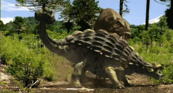
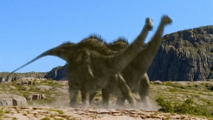

Slide 47
5.4 动画基础
5.4.2 数字动画制作流程
随着动画艺术的不断发展和计算机技术的介入，动画事业成为一种艺术与科技相结合的复合产品。数字动画新的制作流程相对于传统手绘动画的制作流程发生了变化，因为技术进步使数字动画需要一套合理的科学的新的工艺流程，适应新的变化和需求，以保证动画制作的顺利完成。

Slide 48
5.4 动画基础
5.4.2 数字动画制作流程
1．二维数字动画的制作流程
（1）筹备阶段
①剧本创作。
②分镜头台本。
③美术设计。
④先期音乐、先期对白。

Slide 49
5.4 动画基础
5.4.2 数字动画制作流程
1．二维数字动画的制作流程
（2）中期阶段
①原画设计。
②修形。
③动画制作。
④动检。
⑤描线。
⑥上色。
⑦特效制作。
⑧声音制作。

Slide 50
5.4 动画基础
5.4.2 数字动画制作流程
1．二维数字动画的制作流程
（3）后期阶段
①剪辑合成。
在前面大量的工作之后要通过剪辑合成，最终呈现在观众的面前。影片的剪辑合成工作要掌握清晰、流畅、统一和声画完美结合的原则。
②视频信号输出。
在影片的视频信号输出工作中要明确影片的播放媒介，播放的媒介不同，输出的视频格式就不同，对画面的要求也不尽相同。

Slide 51
5.4 动画基础
5.4.2 数字动画制作流程
2．三维数字动画的制作流程
三维数字动画是虚拟的艺术，在三维空间中模拟真实的立体事物。建立角色、场景、道具等的三维数据，模拟环境灯光，为模型赋予真实的材质，形成栩栩如生的形象，然后设定动画，让角色在三维的空间中活动起来。三维数字动画的制作是一项技术含量比较高的工作，是技术与艺术的结合体。因此制作三维数字动画必须按照合理的流程完成。

Slide 52
5.4 动画基础
5.4.2 数字动画制作流程
2．三维数字动画的制作流程
（1）建模
（2）动画设定
（3）材质纹理
（4）灯光设定

Slide 53
5.4 动画基础
5.4.3 动画制作的技术术语
1．动画镜头画面运动
动画镜头画面运动，是指通常人们把机位的运动所带来的画面效果看做是镜头运动，以机位的变化为标致。比如：推、拉、摇、移等镜头运动方式。
2．逐格拍摄
动画中的逐格拍摄是把静态的图画或图像逐帧拍摄形成的视听画面。
3．景别
分为大远景、远景、全景、中景、近景、特写、大特写。

Slide 54
5.4 动画基础
5.4.3 动画制作的技术术语
4．动检
动检是动画指导在剪辑与合成之前，为了确保角色动作表演到位，使用动检仪对动画角色等的动作进行审查，查看角色动作是否到位、是否违背了动画运动规律。
5．节奏
剧本的叙事节奏，音效的强弱节奏，镜头运动的节奏以及影片画面中色彩的变化节奏
6．声画同步
声画同步是指动画片中出现的声音与画面按照现实的逻辑相互匹配。

Slide 55
5.4 动画基础
5.4.3 动画制作的技术术语
7．编剧
编剧就是编写剧本，包括创作故事、台词、主戏以及过场戏，突出故事中心，塑造人物性格。
8．动画造型设计
动画造型设计是设计人员以导演及相关部门提供的资料和信息为依据，设计出符合要求的角色动作造型。
9．动画场景设计
动画场景设计是指对动画片中角色活动的空间范围，包括山河、树木、房屋、天空、马路等进行设计与制作。

Slide 56
5.4 动画基础
5.4.3 动画制作的技术术语
10．画面分镜头台本
11．摄影表
12．原画
13．动画
14．中割
15．上色
16．特效
17．后期编辑

Slide 57
5.4 动画基础
5.4.4 动画的基本运动规律
目前最流行的动画规律，其实就是由迪斯尼的动画师长久以来所累积下来的动画绘制的经验，而形成的动画原理，再精确一点，应该说是应用在角色动画上的法则。

Slide 58
5.4 动画基础
5.4.4 动画的基本运动规律
1．十二条经典动画运动规律原理
（1）挤压与拉伸（Squash and Stretch）
（2）预期性（Anticipation）
（3）夸张（Exaggeration）
（4）逐帧动画与关键帧动画（Straight ahead and pose to pose animation）
（5）跟随动作与重叠动作（Follow through and overlapping）

Slide 59
5.4 动画基础
5.4.4 动画的基本运动规律
1．十二条经典动画运动规律原理
（6）渐进和渐出（Slow in and Slow out）
（7）弧线运动（Arcs）
（8）次要动作（Secondary Action）
（9）时间控制与量感（Timing and Weight）
（10）动作表现力(Staging)
（11）立体绘画（Solid Drawing）
（12）吸引力（Appeal）

Slide 60
5.4 动画基础
5.4.4 动画的基本运动规律
2．关于动画运动规律的一些基本概念
（1）格
（2）拍数
（3）时间
（4）距离
（5）张数
（6）速度
（7）时间、距离、张数之间的关系

Slide 61
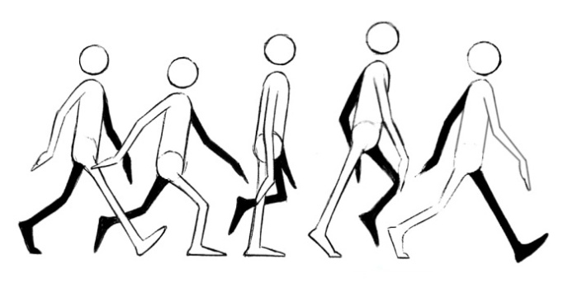
5.4 动画基础
5.4.4 动画的基本运动规律
3．人物的运动规律
在动画片的角色中，表现得最多的是人物或拟人化角色的动作。因此必须要研究人物走动动作的一些基本知识、动态线、运动轨迹、肢体语言等。
（1）行走

Slide 62
5.4 动画基础
5.4.4 动画的基本运动规律
3．人物的运动规律
（2）跑步
人物跑步时身体的重心向前倾，两手自然握拳，手臂略成弯曲状。跑步时两臂配合双脚的跨步前后摆动。双脚跨步的幅度较大，膝关节屈伸的角度大于走路动作，脚抬得较高，跨步时，头顶的高低的波形运动线也比走路时的运动线明显。

Slide 63
5.4 动画基础
5.4.4 动画的基本运动规律
3．人物的运动规律
（3）跳跃
人的跳跃运动，是由身体屈缩、蹬腿、腾空、着地、还原等几个动作姿态所组成的。人在跳起之前身体的屈缩，表示动作的准备和力量的积蓄，属于预备动作。接着，一股爆发力单腿或双腿蹦起，使整个身体腾空向前，落下时，双脚先后或同时落地，由于自身的重量和调整身体的平衡，必然产生动作的缓冲，之后恢复原状。

Slide 64
5.4 动画基础
5.4.4 动画的基本运动规律
3．人物的运动规律
以上是人的基本的运动规律。动画片中的角色都是具有感情色彩的，趾高气扬的走路、垂头丧气的走路、欢快的走路等状态下动作是千差万别的，因此今后我们要多观察生活，多体验动作，在角色基本运动规律的基础上把角色刻画的更加生动。

Slide 65
5.4 动画基础
5.4.4 动画的基本运动规律
4．动物的运动规律
1）兽类
把兽类动物分为爪类和蹄类两大类。
爪类动物一般是食肉类的动物。兽毛发较长，爪子尖利，善长跑跳，动作灵活、姿态多变。如：狮子、老虎、豹子、狼、狐狸、熊、等。
蹄类动物一般是食草类的动物。脚上有坚硬的蹄，有的头上有角。肌肉结实，骨节较长，动作刚健、身体坚直，形体变化较小。如：马、牛、羊、鹿、羚羊、骆驼、河马等。

Slide 66
5.4 动画基础
5.4.4 动画的基本运动规律
4．动物的运动规律
1）兽类
首先，走路的兽类动物应该遵循的动作要领：
①四条腿两分两合，呈对角线移动的轨迹，左右交替成一个完步，后腿踢前腿。一般走动时三脚落地，一脚抬起，地上的足印呈现为一个钝角三角形。
②抬前腿时，腕关节向后弯曲，抬后腿时，踝关节朝前弯曲。

Slide 67
5.4 动画基础
5.4.4 动画的基本运动规律
4．动物的运动规律
1）兽类
首先，走路的兽类动物应该遵循的动作要领：
③身体稍有高低起伏。
④头部有点动，即前脚将落地时，头开始朝下点动。
⑤爪类动物关节运动的轮廓不明显，蹄类动物关节较明显。
⑥脚趾落地、离地产生弧度。

Slide 68
5.4 动画基础
5.4.4 动画的基本运动规律
4．动物的运动规律
1）兽类
其次，奔跑的兽类动物分为小跑、快跑和跃跑，各种步法都具有各自的运动规律：
①兽类动物的小跑也叫快走，四条腿交替分合与走路相似，但比走的频率要快，踏步有弹跳感。
②兽类动物快跑时四腿交替分合迅速，身体伸展和收缩明显，一般依靠前腿发力，前腿蹬地后身体会稍稍离开地面，身体前后上下起伏较大。

Slide 69
5.4 动画基础
5.4.4 动画的基本运动规律
4．动物的运动规律
1）兽类
其次，奔跑的兽类动物分为小跑、快跑和跃跑，各种步法都具有各自的运动规律：
③兽类动物的跃跑比快跑速度更快，身体拉伸和收缩也更为明显。跃跑时依靠后腿发力，后腿蹬地后，身体腾空跃过一段距离，前腿落地后再次依靠后腿蹬地跃起。若奔跑速度很快时，身体上下起伏幅度反而比快跑小。

Slide 70
5.4 动画基础
5.4.4 动画的基本运动规律
4．动物的运动规律
1）兽类
第三，跳跃的兽类动物应该遵循的运动规律：
爪类动物跳跃的动作与跃跑相似，先收紧身体和四肢，头颈部贴近地面，依靠后腿发力起跳，跃起时爆发力强，速度快，身体猛然伸展，身体尽可能向上伸展腾空，呈弧形抛物线扑出，然后前足先落地，身体蜷缩，后足落地时，常常会超过前足位置。

Slide 71
5.4 动画基础
5.4.4 动画的基本运动规律
4．动物的运动规律
2）禽类
研究禽类动物的动画运动规律，可以将禽类划分为家禽和飞禽两种类别，家禽一般指鸡、鸭、鹅等，飞禽一般指鸟类，鸟类又细分为阔翅类和短翅类。

Slide 72
5.4 动画基础
5.4.4 动画的基本运动规律
4．动物的运动规律
2）禽类
首先，鸡的走路遵循的运动规律：
双脚前后交替运动，走路时身体会左右摇摆。走步时，为了保持身体的平衡，头和脚互相配合运动。当一只脚抬起时，头开始向后收，抬起的那只脚向前至中间位置时，头收到最后面，当脚向前落地时，头也随之朝前伸到顶点。在走路过程中要注意腿部关节的弯曲方向是向后弯曲。

Slide 73
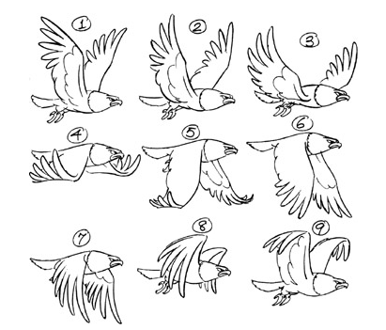
5.4 动画基础
5.4.4 动画的基本运动规律
4．动物的运动规律
2）禽类
其次，鸟类中的阔翼类，如鹰、大雁、天鹅、海鸥、鹤等等。这类飞禽，一般是翅膀长而宽，颈部较长而灵活。

Slide 74
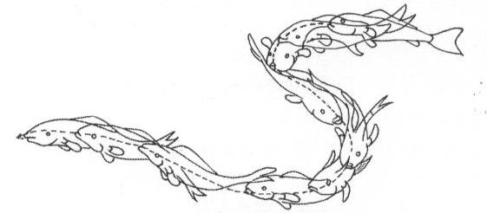
5.4 动画基础
5.4.4 动画的基本运动规律
4．动物的运动规律
3）鱼类
鱼类生活在水中，他们的动作主要是运用鱼鳍推动流线型的身体，在水中向前游动。鱼身摆动时的各种变化成曲线运动状态，因此鱼类的运动必须遵循曲线运动的规律。
我们通常把鱼分为大鱼、小鱼和长尾鱼三类，根据各自体型的不同分别研究运动的规律。

Slide 75
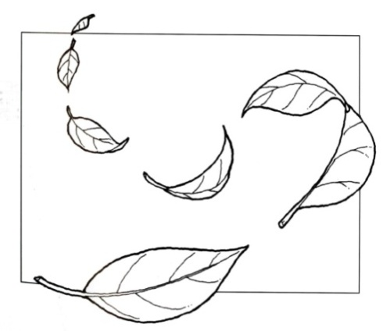
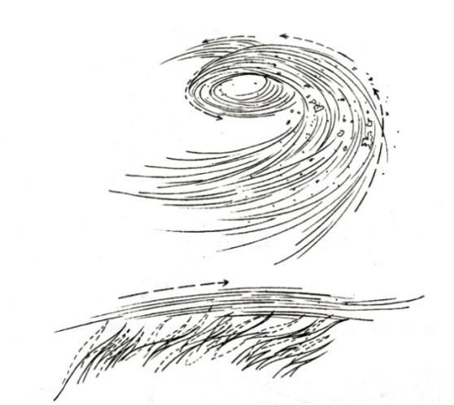
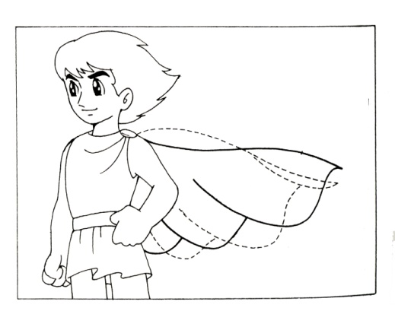
5.4 动画基础
5.4.4 动画的基本运动规律
5．自然现象的运动规律
1）风
①运动线表现法。
②曲线运动的表现方法。
③流线表现法。

Slide 76
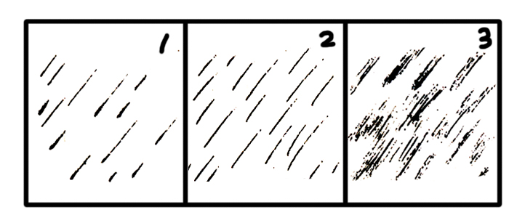
5.4 动画基础
5.4.4 动画的基本运动规律
5．自然现象的运动规律
2）雨
下雨的镜头是常见的自然现象，雨的体积很小，降落的速度较快，
根据动画片特定的环境、景别等的要求，一般将雨划分为三层绘制。

Slide 77
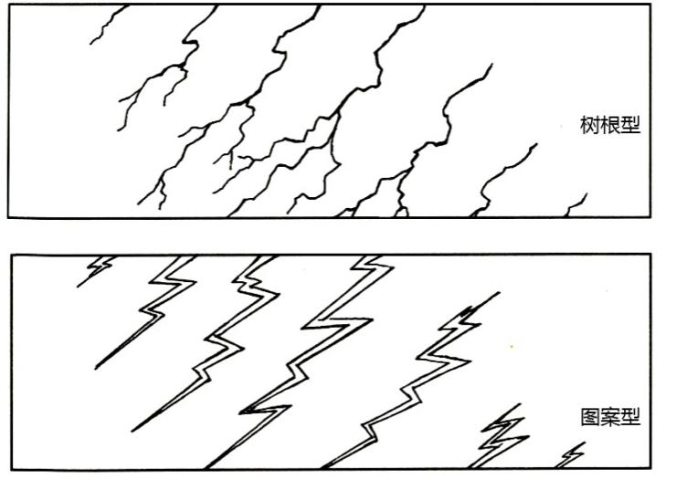
5.4 动画基础
5.4.4 动画的基本运动规律
5．自然现象的运动规律
3）雷电
动画片中根据剧情的需要，为了渲染气氛，要表现电闪雷鸣的景象。通常使用树根型闪光带和图案型闪光带来表现雷电。

Slide 78
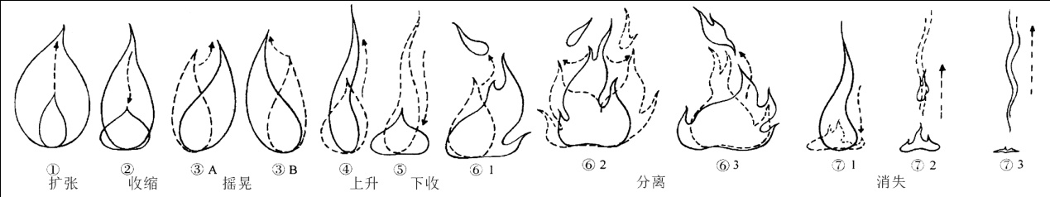
5.4 动画基础
5.4.4 动画的基本运动规律
5．自然现象的运动规律
4）火
通常火焰的运动可归纳为七种基本形态：扩张、收缩、摇晃、上升、下收、分离、消失。

Slide 79
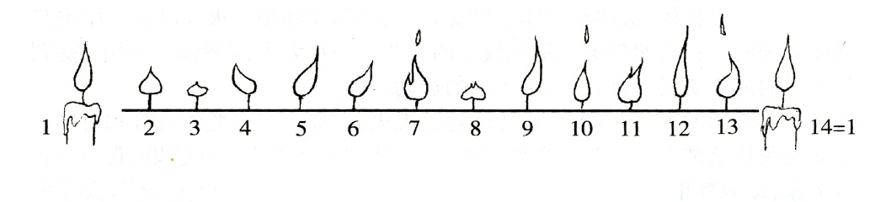
5.4 动画基础
5.4.4 动画的基本运动规律
5．自然现象的运动规律
4）火
小火运动，单个火头，火苗较小，例如：油灯和蜡烛火苗。小火苗动作特点是跳跃、多变。

Slide 80
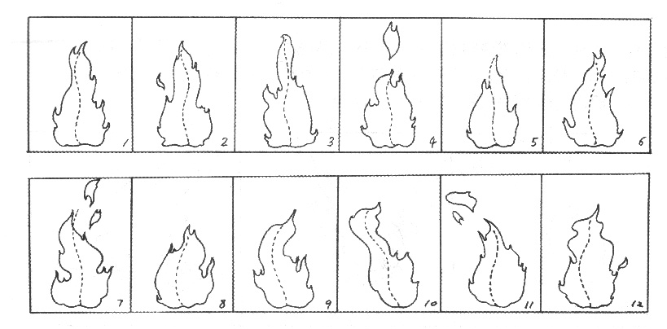
5.4 动画基础
5.4.4 动画的基本运动规律
5．自然现象的运动规律
4）火
中火运动，例如：柴火和炉火等。它实际上是由几个小火苗组合而成的。表现方法与小火苗基本相同，只是动作比小火苗稳定．速度也就略慢。

Slide 81
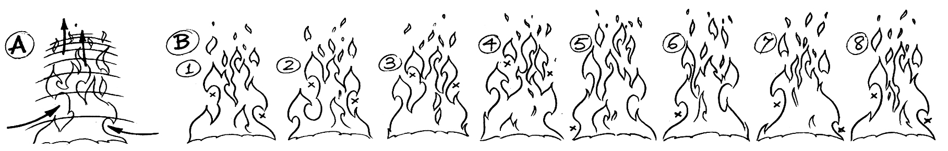
5.4 动画基础
5.4.4 动画的基本运动规律
5．自然现象的运动规律
4）火
大火运动，在表现大火时，要处理好整体与局部的关系，要体现出大火的层次和立体感。

Slide 82
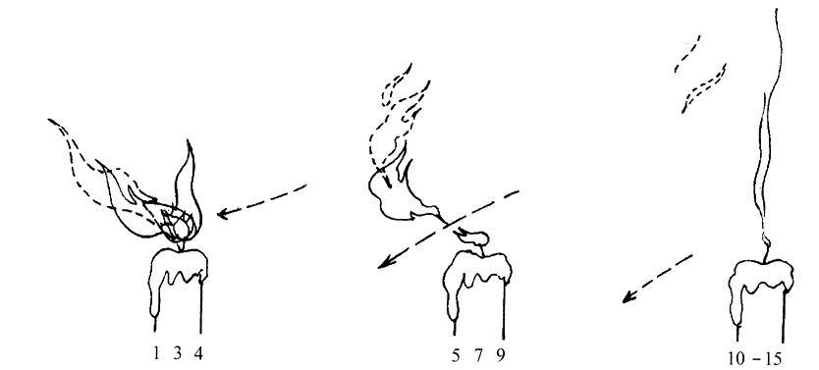
5.4 动画基础
5.4.4 动画的基本运动规律
5．自然现象的运动规律
4）火
火的熄灭动作表现为：由于气流的作用，火焰倾斜，然后一部分火焰向上分离、上升、消失，一部分火焰向下收缩、消失、接着冒烟。

Slide 83
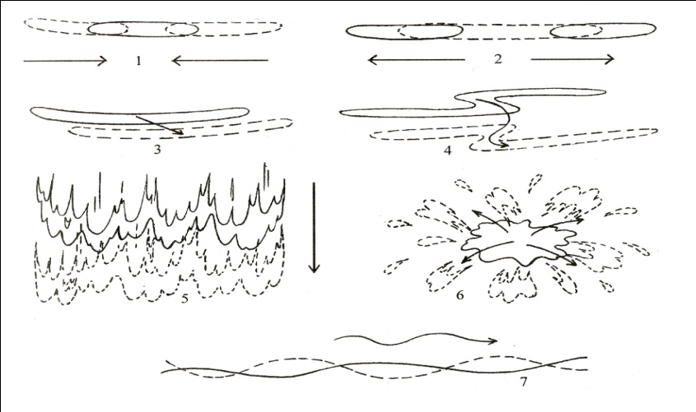
5.4 动画基础
5.4.4 动画的基本运动规律
5．自然现象的运动规律
5）水
通常将水的运动规律归纳为七种动态，分别为：聚合、分离、推进、“S”形变化、曲线形变化、扩散性变化和波浪形变化。

Slide 84
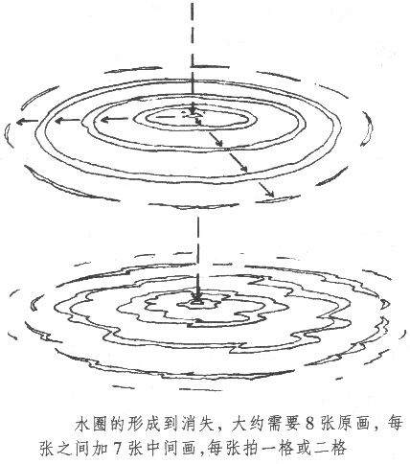
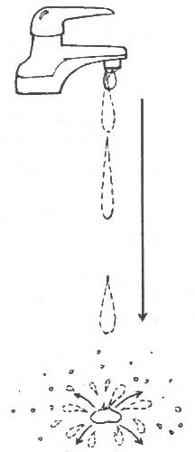
5.4 动画基础
5.4.4 动画的基本运动规律
5．自然现象的运动规律
5）水
（1）水滴。
（2）水圈。

Slide 85
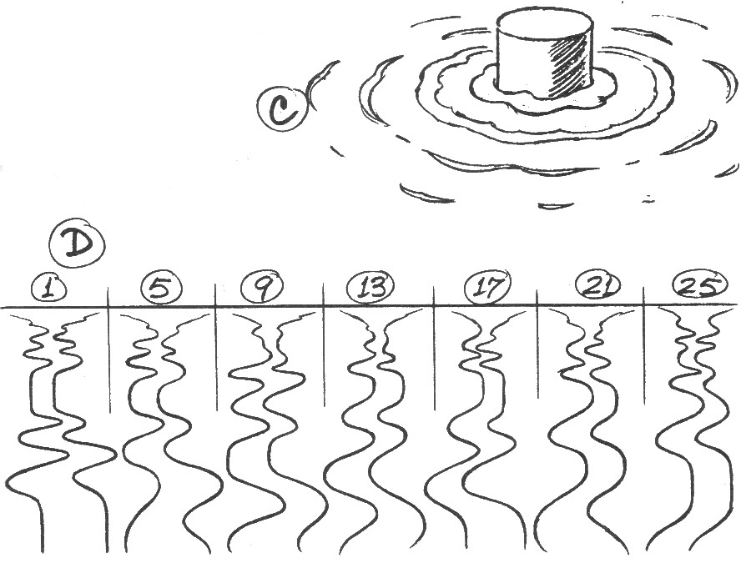
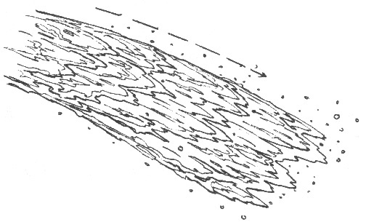
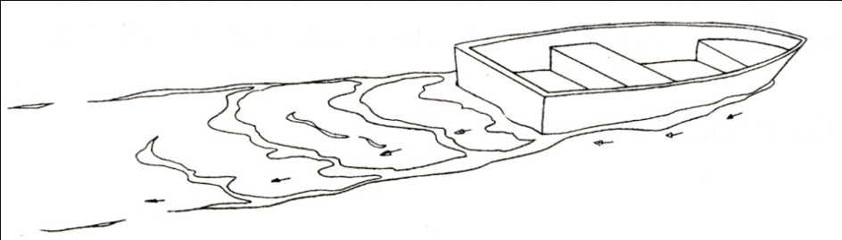
5.4 动画基础
5.4.4 动画的基本运动规律
5．自然现象的运动规律
5）水
（3）水纹。
（4）水流。

Slide 86
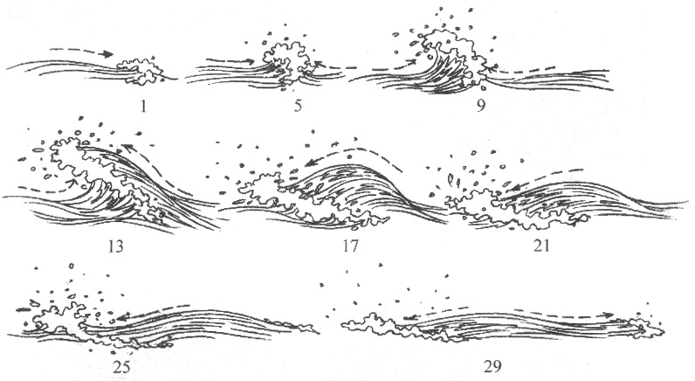
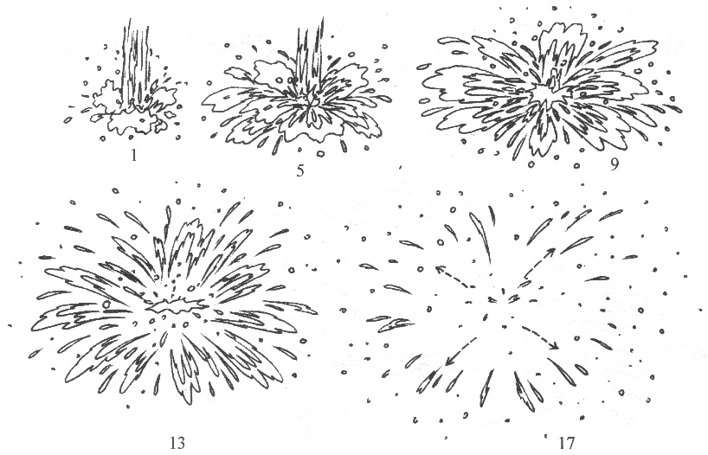
5.4 动画基础
5.4.4 动画的基本运动规律
5．自然现象的运动规律
5）水
（5）水花。
（6）水浪。

Slide 87
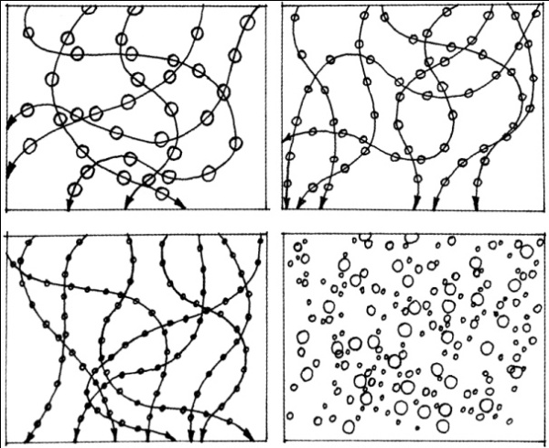
5.4 动画基础
5.4.4 动画的基本运动规律
5．自然现象的运动规律
6）雪
雪的特点通常是体积大，分量轻，在空中飘落的过程中，受到气流的影响，会随风飘舞。

Slide 88
5.4 动画基础
5.4.4 动画的基本运动规律
5．自然现象的运动规律
7）烟
烟是可燃物质，如柴、煤炭、油等在燃烧时产生的气状物。由于各种可燃物质的成分不一样，所以烟的颜色也不同。有的呈现黑色，有的呈现青灰色，有的呈现黄褐色等。
从烟囱中排出的烟一般呈现出波浪形、锥形、扇形、屋脊形、熏烟形等。
在动画片中表现烟，一般分为浓烟和轻烟两类。

Slide 89
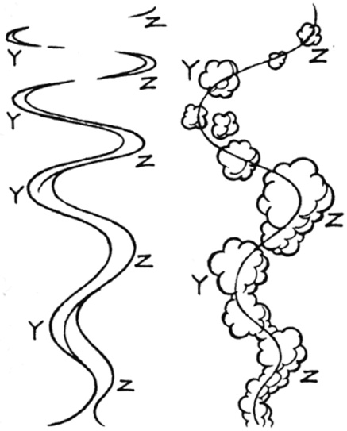
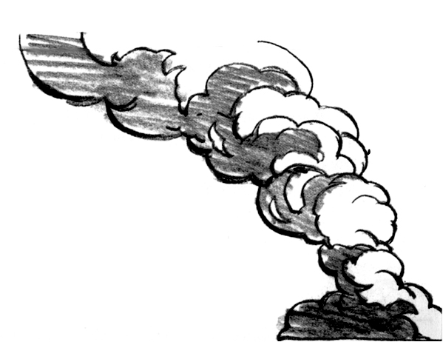
5.4 动画基础
5.4.4 动画的基本运动规律
5．自然现象的运动规律
7）烟
轻烟一般需要表现整个烟体外形的运动和变化，如拉长、摇曳、弯曲、分离、变细、消失等。
浓烟除了表现整个烟体外形的运动和变化之外，有时还要表现一团烟球在整个烟体内上下翻滚的运动。

Slide 90
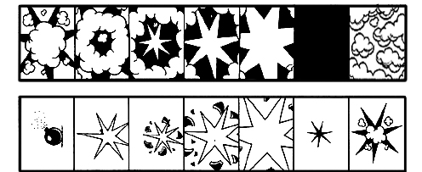
5.4 动画基础
5.4.4 动画的基本运动规律
5．自然现象的运动规律
8）爆炸
易爆品在受热或燃烧时，体积突然增大千倍以上，这时，就会发生爆炸。爆炸是突发性的，动作猛烈，速度很快。

Slide 91
5.5 数字动画创作工具
数字动画是计算机图形学和动画艺术相结合的产物，拓展了传统动画的制作方法，提高了制作动画的效率，同时也产生了巨大的社会效益与经济效益。计算机的介入不仅替代了传统动画制作中的手工劳动，而且产生了传统动画不可比拟的视觉效果。提高了数字动画的制作速度、缩短了制作周期。数字动画是艺术与技术的结合。

Slide 92
5.5 数字动画创作工具
5.5.1 二维动画创作工具
1. Animo
2. TOONS
3. USAnimation
4. Toon Boom Harmony
5. PETAS PRO
6. Adobe Flash

Slide 93
5.5 数字动画创作工具
5.5.2 三维动画创作工具
1. Autodesk Maya
2. 3ds Max
3. ZBrush
4. MotionBuilder

Slide 94
5.6 本章小结
（1）描述图形或矢量图形。
（2）常用的图形处理软件。
（3）探索动画发展历程，梳理动画制作流程，熟练掌握动画运动规律是动画从业人员最基本的素质。
（4）工欲善其事，必先利其器。动画的艺术创意和动画创作工具共同组成了动画人的左膀右臂，缺一不可。

Slide 95
习题 5
1.简述矢量图与位图的区别。
2.简述三维数字动画的制作流程。
3.简述角色行走的运动规律。
4.简述兽类四足动物走和跑动作之间的差异。
5.尝试使用Flash软件完成一段人物走路逐帧动画。

